Slide 1





Lumière sur la chiralité : Spectroscopie de molécules chirales
Anne Zehnacker
Institut des Sciences Moléculaires d’Orsay (ISMO)

Slide 2
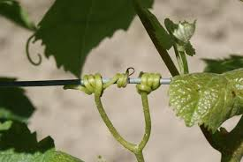
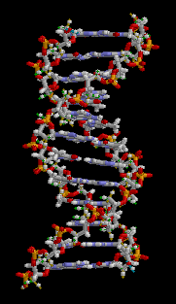
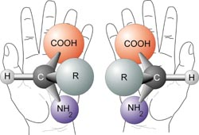
Chiralité
Un objet chiral n’est pas superposable à son image dans un miroir
Monde macroscopique
ADN
Enantiomères

Slide 3
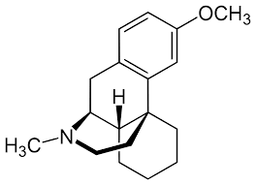

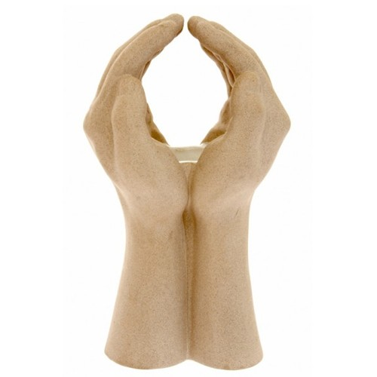
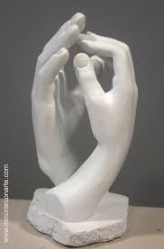
Chiralité & interactions moléculaires
Dextro-methorphane
= anti toux
(Robitussin ®)
Levo-méthorphane
Interactions énantiosélectives
Pharmacologie
Homochiralité du vivant

Slide 4
Comment différencier les énantiomères d’une molécule chirale au niveau moléculaire ?

Slide 5
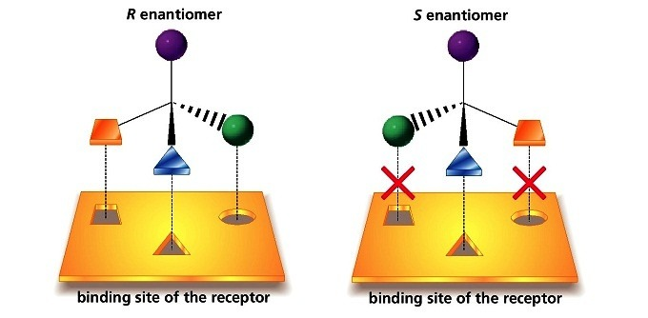
Sonde chirale
Sonde chirale chimique
Reconnaissance chirale
Sonde chirale physique : onde polarisée circulairement
Spectroscopie chiroptique

Slide 6
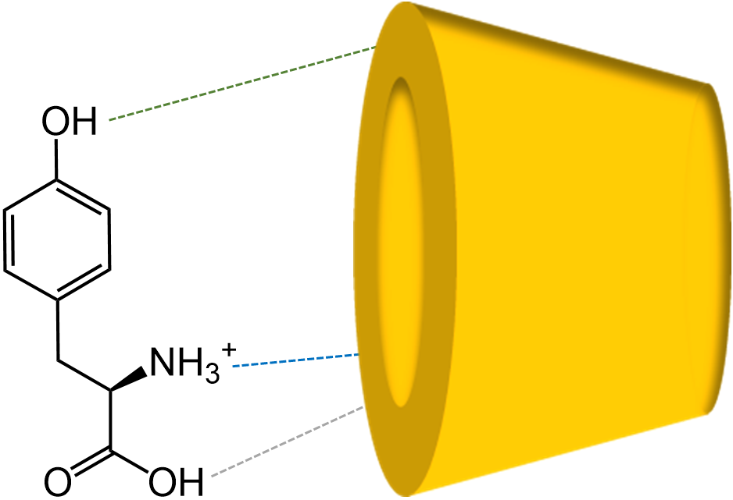
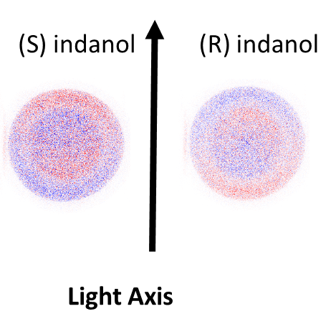
Groupe Chiralité et Spectroscopie ISMO
Complexes entre molécules chirales
Dichroïsme circulaire vibrationnel (VCD)
Dichroïsme circulaire de photoélectron (Exposé Valéria Lepère)
Neutres/protonés ou complexés à un ion métallique
Sonde chimique
Phase gazeuse
Sonde physique
Phase gazeuse
ou condensée
6

Slide 7
1- Reconnaissance chirale en phase gazeuse

Slide 8
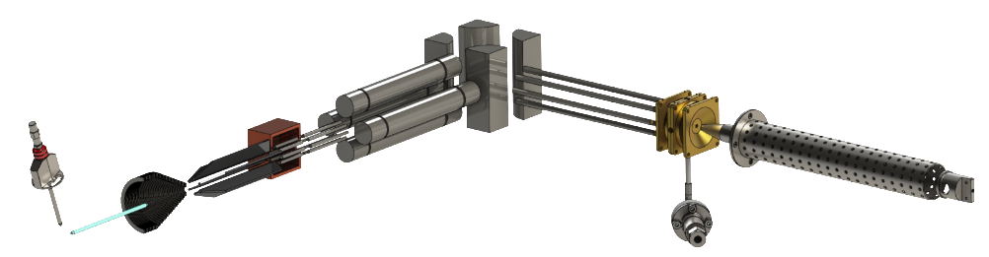

Méthodes expérimentales
Piège à ion cryogénique (10 K)
Systèmes isolés chargés, pas d’influence du solvant
Spectrométrie de masse
Spectroscopie laser
Etudes d’espèces froides sélectionnées en masse
Piège à ion cryogénique
10K
Molécules en solution
Tri en masse
IR
Tri en masse
Electrospray
UV
S. Ishiuchi et. al., J. Mol. Spectrosc.,332,45-51 (2017)

Slide 9
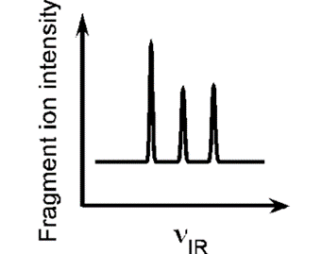
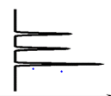
Spectroscopie d’action sélective en isomère
Technique du messager
S₁
IR
Fragments M⁺
S₀
ν(IR)
Complexe M⁺ H₂
Intensité des fragments
Possible à basse température uniquement

Slide 10
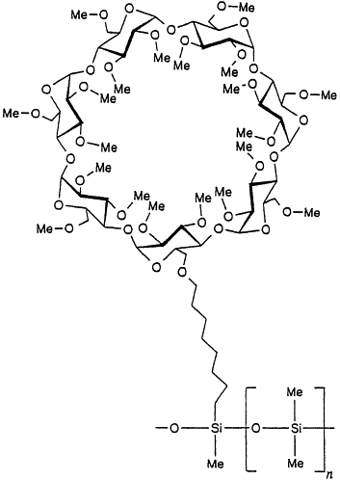
Application à la chromatographie
Cyclodextrines: chromatographie en phase chirale
Séparation entre les énantiomères L et D de la tyrosine
Préférence de β-MCD pour D-Tyr
TyrH⁺

Slide 11
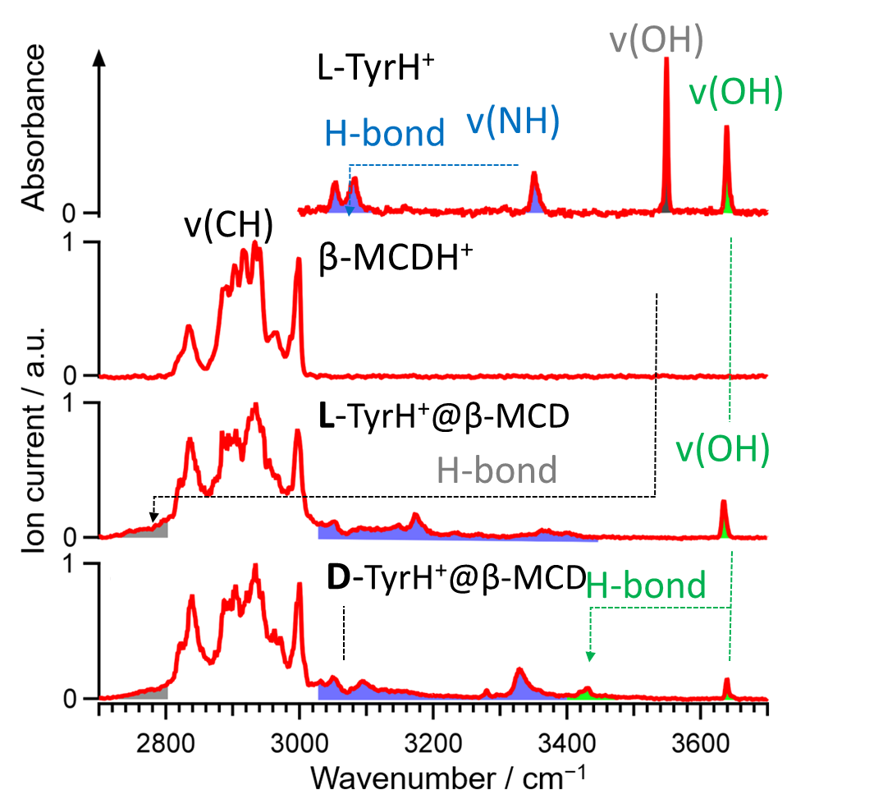
Spectroscopie IR: TyrH⁺@β-MCD
Déplacement induit par la liaison H = signature de l’interaction
OH_{phenol}
NH₃⁺
OH_{acide}
Notes:
Changer l’image de la tyrosine

Slide 12
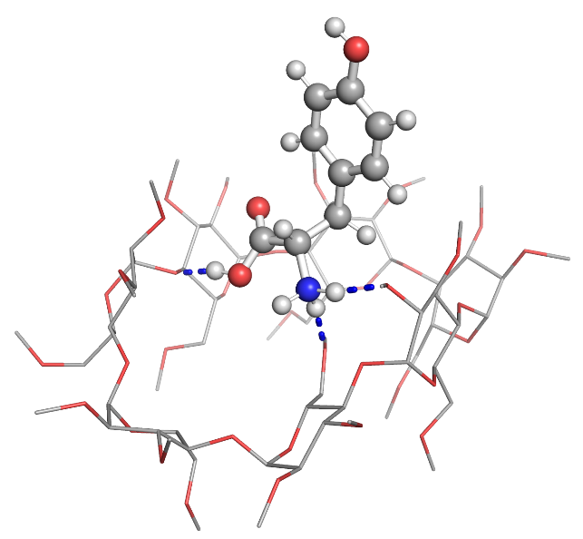
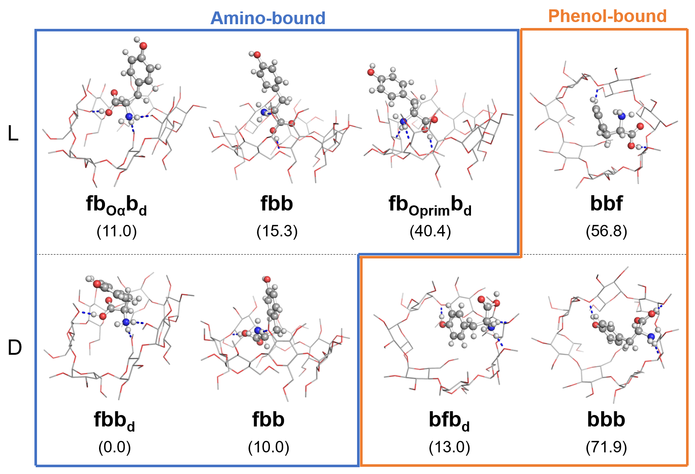
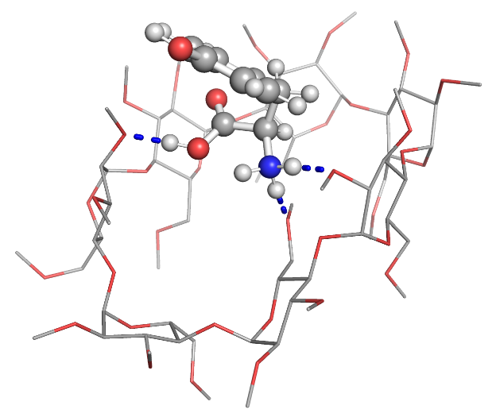
Structures calculées
Interaction avec COOH / NH₃⁺ commune à L-Tyr et D-Tyr
Interaction avec COOH / NH₃⁺ /OH UNIQUEMENT pour D-Tyr
L - Tyr
D - Tyr
Notes:
Changer l’image de la tyrosine

Slide 13
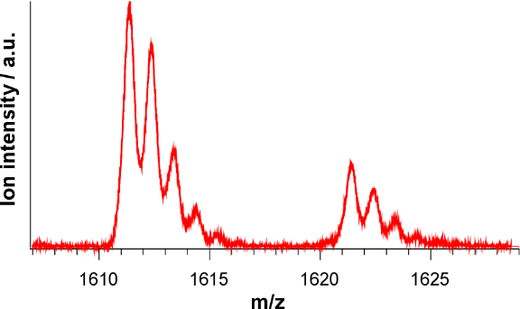
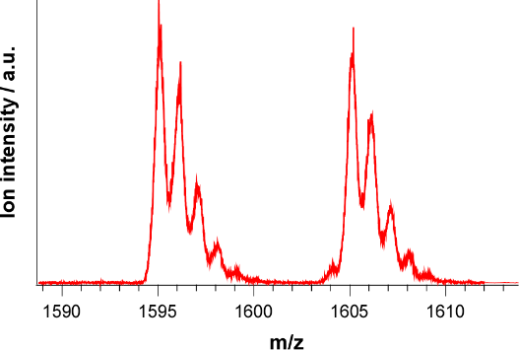
Rôle des interactions spécifiques
Préférence chirale pour D-Tyr MAIS pas de sélectivité pour la phénylalanine
D-TyrH⁺@βMCD
L-TyrH⁺(¹³C, ¹⁵N)@βMCD
D-PheH⁺@βMCD
L-PheH⁺(¹³C, ¹⁵N)@βMCD
Mori et al. PCCP 2020

Slide 14
2- Dichroïsme circulaire vibrationnel

Slide 15
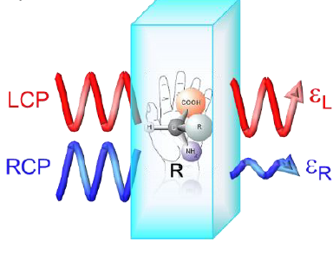
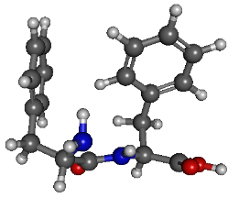
Dichroïsme circulaire vibrationnel (VCD)
Différence en absorption entre une onde IR polarisée circulairement droite et gauche par une molécule chirale (< 10⁻⁴ absorption)
Spectres opposés pour deux énantiomère
Signe et intensité des bandes très sensible à la conformation moléculaire et l’environnement ⇒ Sonde spectroscopique
15

Slide 16
Dispositif experimental
Bruker.com
Modulateur photoélastique PEM
LCP /RCP à 50 kHz
Détection synchrone
16

Slide 17
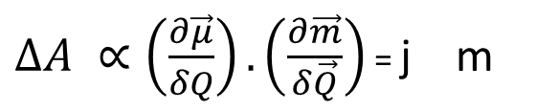
Activité en absorption IR et en VCD
Absorption IR :
A =
Activité VCD :
$∆A ∝\left(\frac{∂\vec{μ}}{δQ}\right).\left(\frac{∂\vec{m}}{δ\vec{Q}}\right)$ = j m
Moment dipolaire électrique
Moment dipolaire magnétique
Notes:
Un mode de vibration sera actif en VCD si : m te mu différents de 0 et si et si m et m ne sont pas orthogonaux
Ces trois conditions sont satisfaites uniquement si la molécule est chirale
- Si m et m sont parallèles : bande VCD positive
Si m et m sont anti-parallèles : bande VCD négative
Sous 800 le détecteur coupe
On peut aussi étudier le signal dans la région de 3 microns, mais c’est plus rare. Raies OH larges à cause du solvant. Intérêt si NH, et si solide.

Slide 18
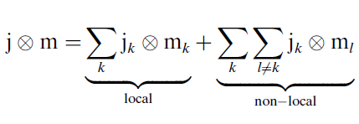
Etude en phase solide
Intérêt : Caractérisation de la structure cristalline
Polymorphisme dans les médicaments
Difficulté théorique:
$∆A ∝\left(\frac{∂\vec{μ}}{δQ}\right).\left(\frac{∂\vec{m}}{δ\vec{Q}}\right)$ = j m
VCD supramoléculaire :
Difficulté expérimentale : éviter la biréfringence

Slide 19
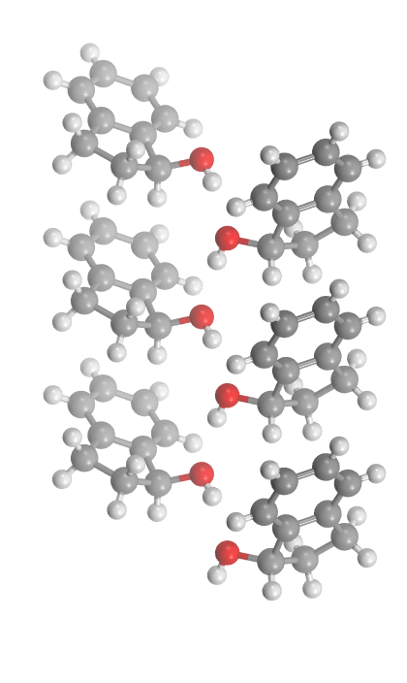
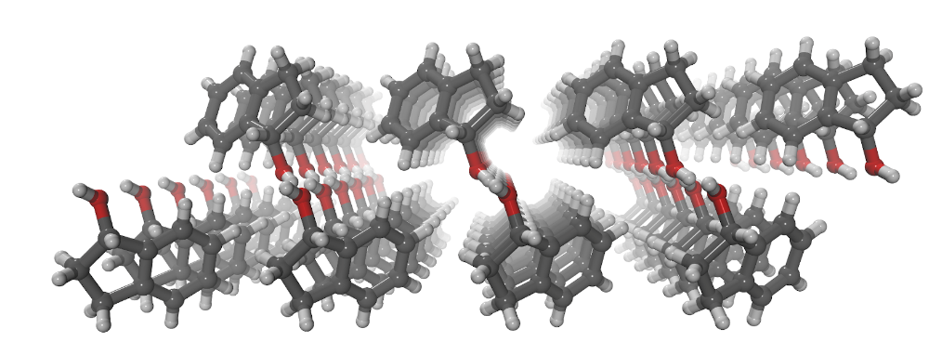
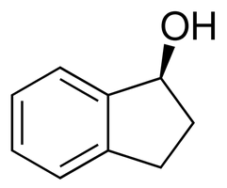
Cristal du (S) 1-Indanol
Chaines OH…O liées par liaison hydrogène ⇒ cristal 1-D
Groupe P2₁
Notes:
La cellule unité c’est deux monomères pas liés par liaison H qui s’interconvertissent par le screw axis.
http://pd.chem.ucl.ac.uk/pdnn/symm3/asymunit.htm

Slide 20
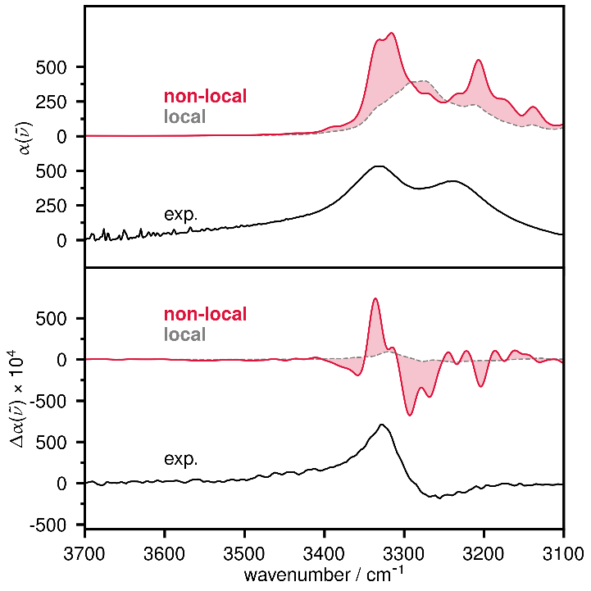
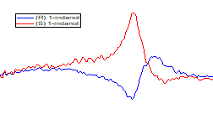
Spectres IR et VCD du (S) 1-indanol
Région ν(OH)
Forme modifiée par les effets non locaux
Région ν(OH)
Spectre généré par les effets non locaux
(S) (R)
VCD uniquement dû aux effets non locaux
Jähnigen et al. soumis à Chem. Science

Slide 21


Remerciements
@ Tokyotech (Tokyo)
Y. Mori, K. Hirata, S. Ishiuchi, M. Fujii
@ ISMO Katia Le Barbu-Debus
@ Laboratoire PASTEUR ENS (Paris)
Sascha Jähnigen, R. Vuilleumier
21

